Slide 1

Proyecto Integrado de
Docker
Rafael Miguel Cruz Álvarez
Fco Javier Frías Serrano

Slide 2
Estructura de la presentación
Planteamiento del proyecto
¿Qué es Docker?
Ventajas e inconvenientes
Proyectos implementados
Servidor Docker
Demo

Slide 3
Planteamiento del proyecto
El instituto IES Gran Capitán desea implantar el almacenamiento de los proyectos integrados de sus alumnos con Docker, con el fin de optimizar el uso de recursos.
Con este sistema, se pueden ahorrar el utilizar una máquina virtual para cada proyecto.

Slide 4
¿Qué es Docker?
Es una herramienta open-source que permite una virtualización ligera con la que es posible poder empaquetar entornos y aplicaciones para desplegarlo posteriormente en cualquier sistema que disponga de esta tecnología.
Puede definirse como un sistema que ejecuta máquinas virtuales ligeras, menos exigentes con los recursos de los equipos.

Slide 5
¿Por qué elegir Docker y no MVs?
La principal diferencia es que una máquina virtual necesita contener todo el Sistema Operativo mientras que un contenedor Docker aprovecha el Sistema Operativo sobre el cual se ejecuta, es decir, comparte el kernel del sistema operativo anfitrión e incluso parte de sus bibliotecas.
Esto le permite tener unas características de ligereza, portabilidad y autosuficiencia.

Slide 6
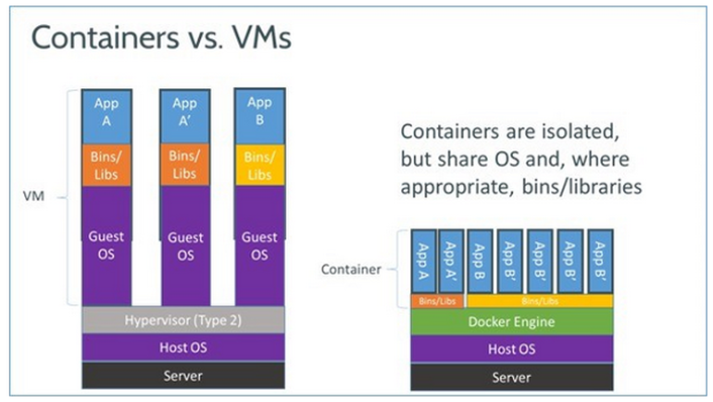
Gráfico de uso de MV frente a los contenedores de Docker

Slide 7
Ventajas
Las instancias se arrancan en pocos segundos.
Es fácil de automatizar e implementar en entornos de integración continua.
Existen multitud de imágenes que se pueden descargar y modificar libremente.

Slide 8
Desventajas
Sólo puede usarse de forma nativa en Unix.
Las imágenes sólo pueden estar basadas en versiones Linux modernas (Kernel 3.10 mínimo).
Arquitectura UNIX debe de ser x64.
Como es relativamente nuevo, puede haber errores de código entre versiones.

Slide 9
Servidor Docker
El Servidor Docker estará montado en el servidor Júpiter del instituto y tendrá las siguientes características:
Debian 8 Jessie x64 con kernel 3.16

Slide 10
Proyectos Implementados
Los proyectos que nos han asignado para su implementación en docker han sido:
Proyecto Inventario
Proyecto Labordeta
Proyecto Moodle-old

Slide 11
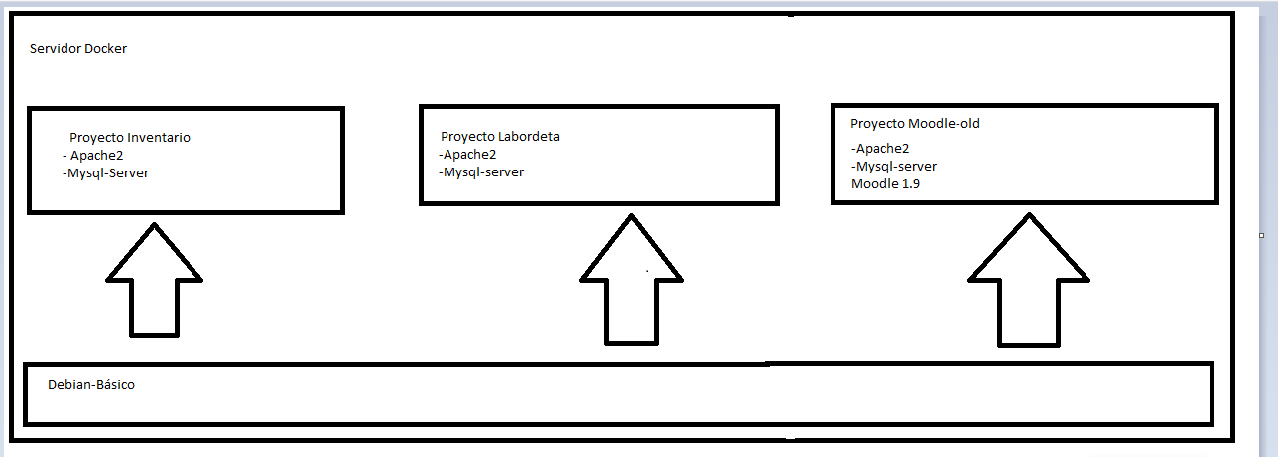
Esquema Servidor

Slide 12
DEMO

Slide 13
¿Alguna pregunta?

Slide 14
MUCHAS GRACIAS
POR SU
ATENCIÓN

